Slide 1
机器人常见轮系与底盘设计

Slide 2
麦克纳姆轮
3

Slide 3
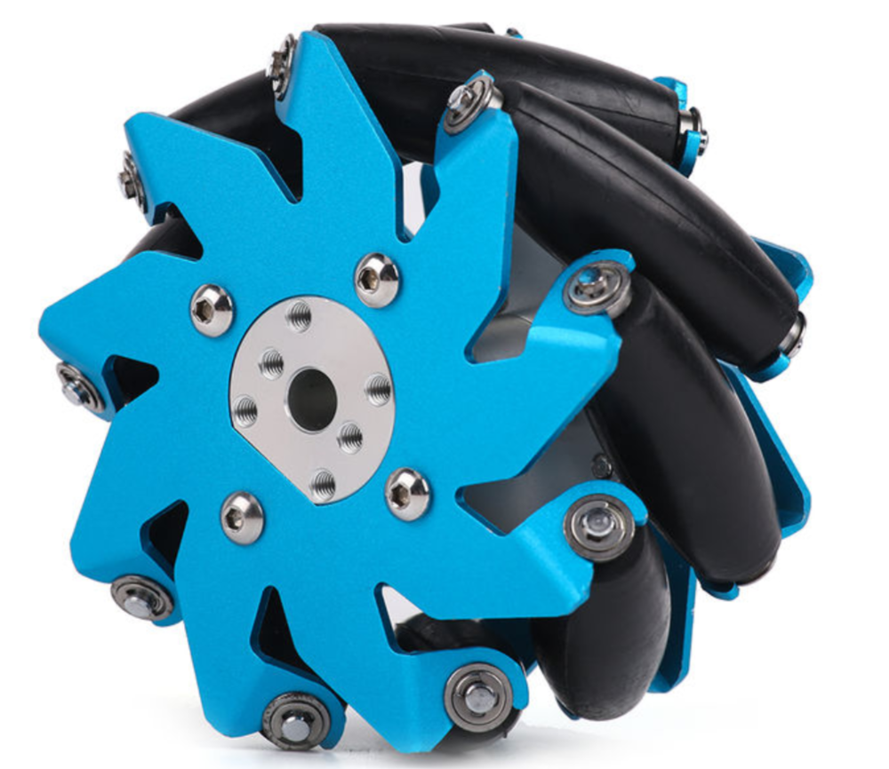
麦轮结构
麦克纳姆轮由两大部分组成：轮毂和辊子（roller）
轮毂是整个轮子的主体支架
辊子则是安装在轮毂上的鼓状物。
轮毂轴与辊子转轴呈 45° 角
4

Slide 4
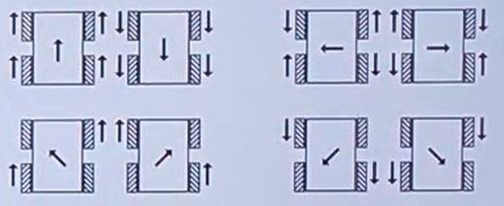

麦轮运动方式
利用移动分解，实现平移、旋转等复杂动作
直线前进/后退
原地旋转
横向平移
斜向移动
四个轮子转速相同、转向一致，机器人即可实现直线运动。
左右两侧的轮子组以相同转速、相反方向转动，机器人即可实现原地旋转。
通过特定的轮子转速和转向组合，可以实现机器人在不改变朝向的情况下的横向移动。
控制各轮转速和转向不同，可实现机器人沿任意斜向的移动，运动轨迹灵活多变。
4

Slide 5
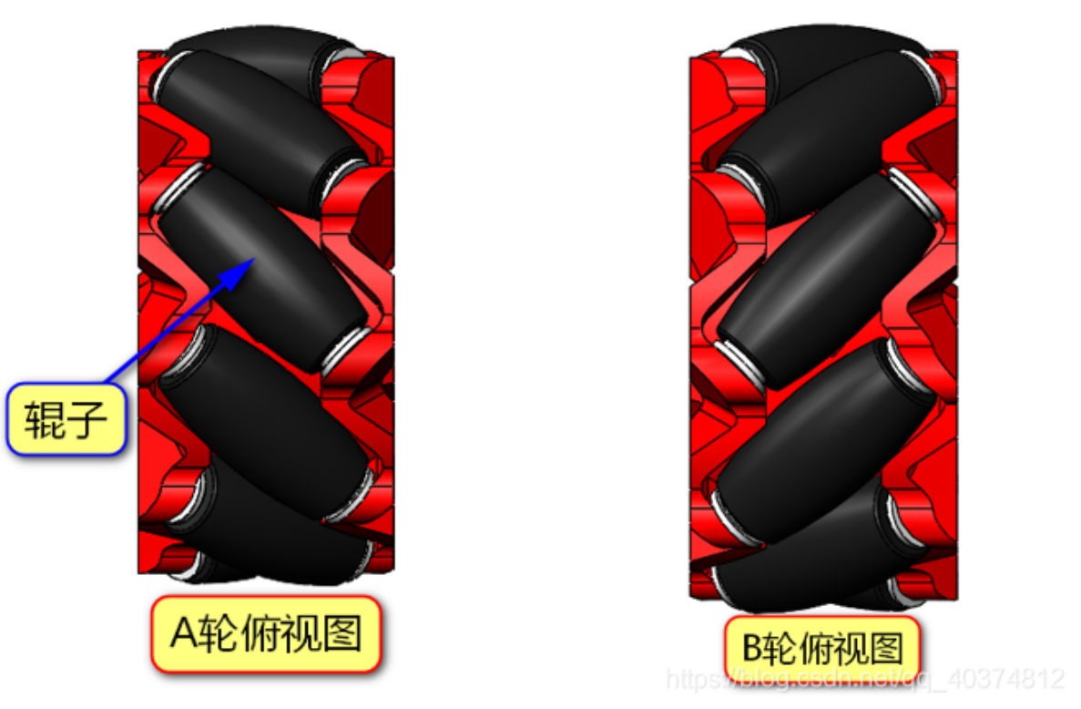
麦轮的安装
麦轮一般是四个一组使用，两个A轮，两个B轮,或者会被称为左旋轮和右旋轮。A轮和B轮呈手性对称
4

Slide 6
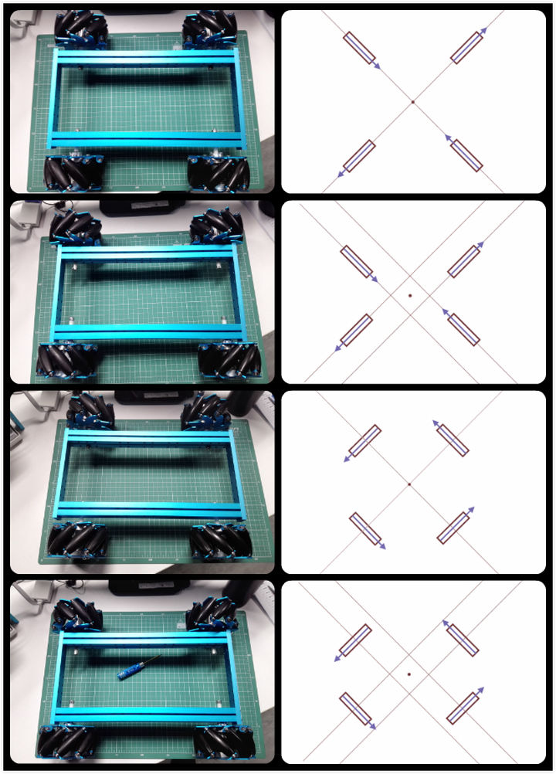
麦轮的安装
X-正方形：轮子转动产生的力会经过同一个点，所以 yaw 轴无法主动旋转，也无法主动保持 yaw 轴的角度。一般几乎不会使用这种安装方式。
X-长方形：轮子转动可以产生 yaw 轴转动力矩，但转动力矩的力臂一般会比较短。这种安装方式也不多见。
O-正方形：四个轮子位于正方形的四个顶点，平移和旋转都没有任何问题。受限于机器人底盘的形状、尺寸等因素，这种安装方式虽然理想，但可遇而不可求。
O-长方形：轮子转动可以产生 yaw 轴转动力矩，而且转动力矩的力臂也比较长。是最常见的安装方式。
4

Slide 7
全向轮
3

Slide 8
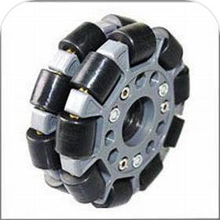
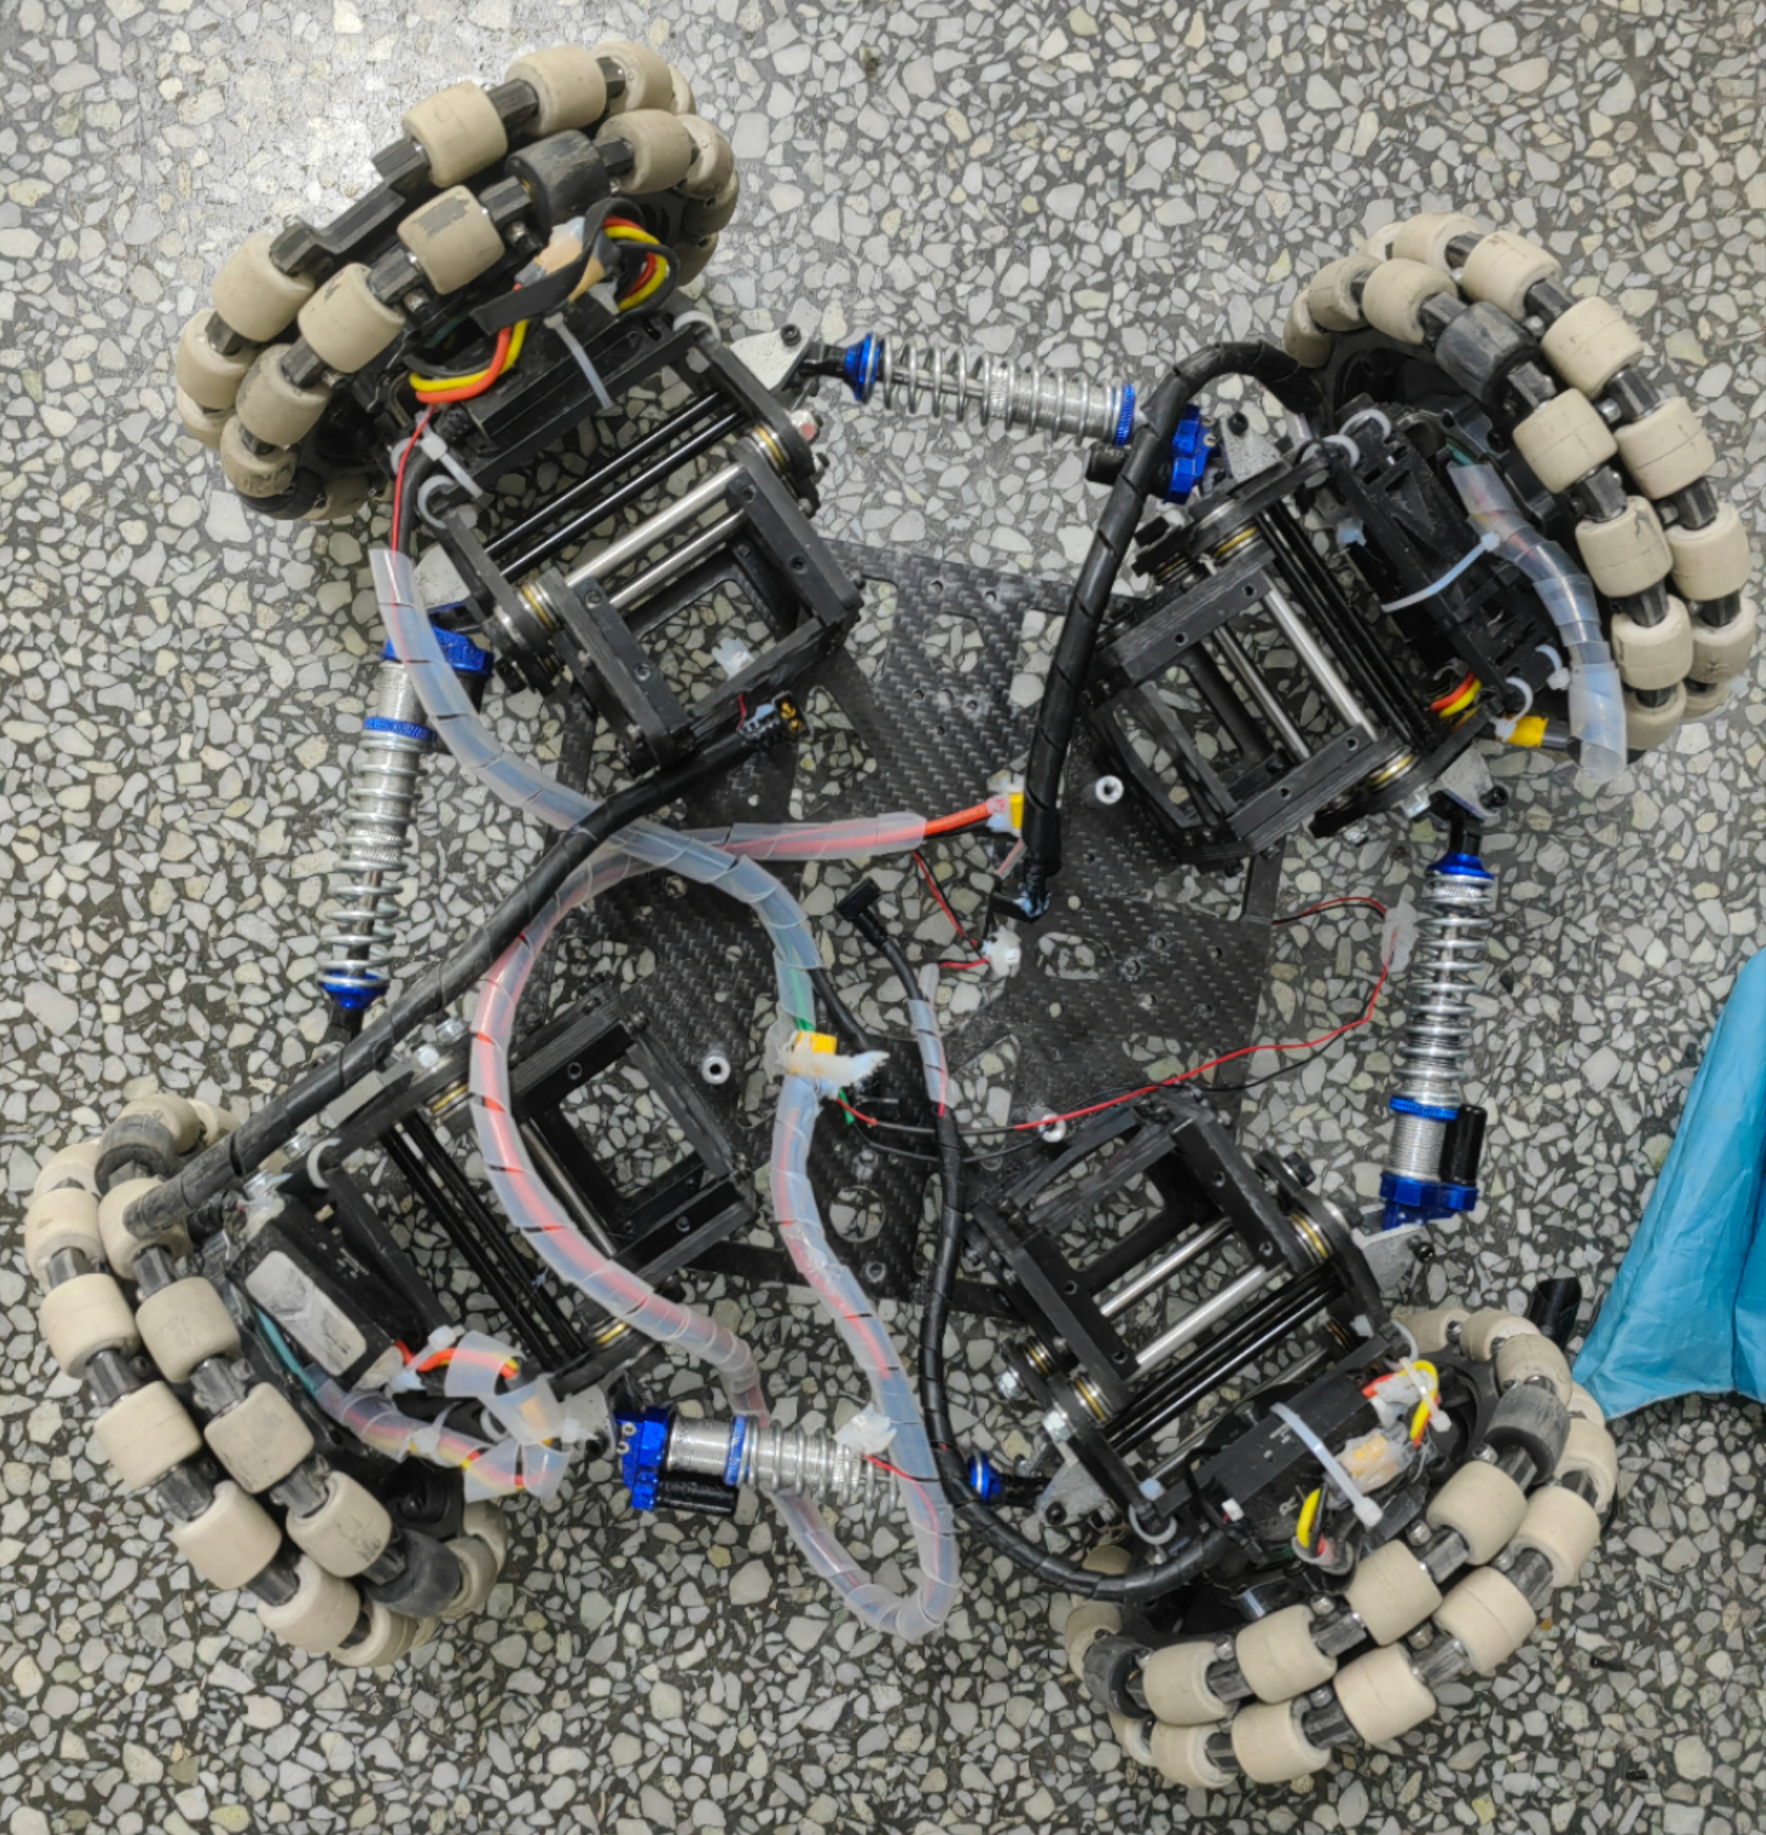
全向轮结构
同样由轮毂和辊子构成，但轮毂轴与辊子转轴呈90度垂直。
全向轮一般是有两层的，但不是完全对称的，每层的辊子之间是存在较大间隙的，两层辊子恰好“插空”间隙，以保证全向轮滚动过程中，至少有一个辊子与地面接触。
4

Slide 9
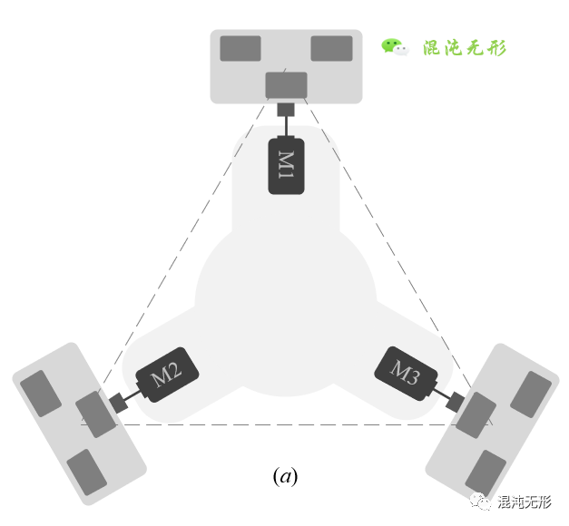
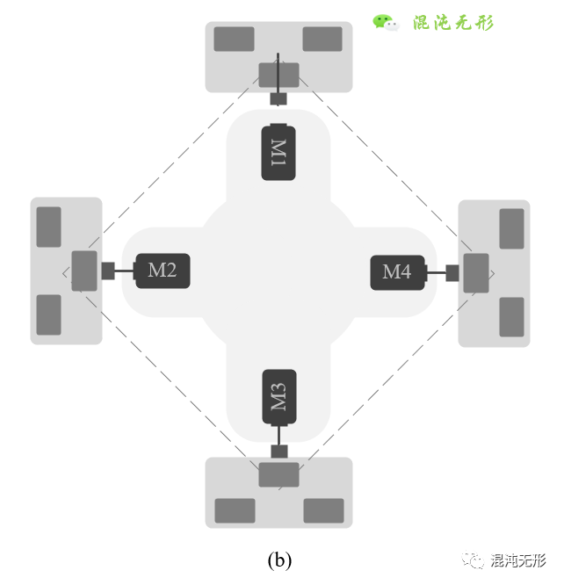
全向轮安装结构
4

Slide 10
舵轮
3

Slide 11
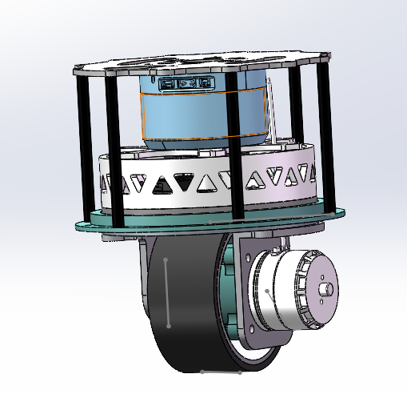
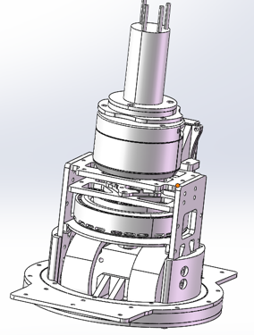
舵轮
并非一种轮子，而是一种轮组机构．集成了驱动电机、转向电机、减速机等一体化的机械结构
4

Slide 12
对比与选型
3

Slide 13
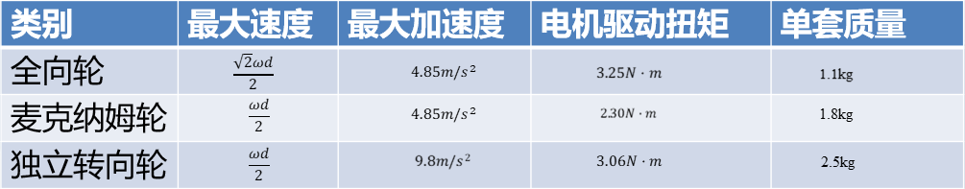
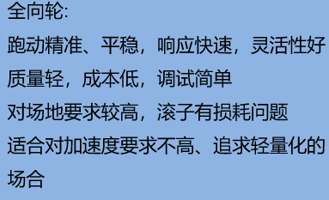
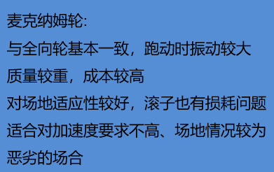
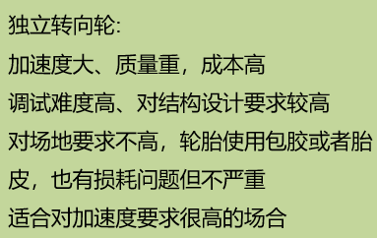

Slide 14
底盘设计
3

Slide 15
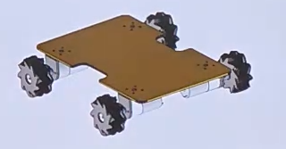
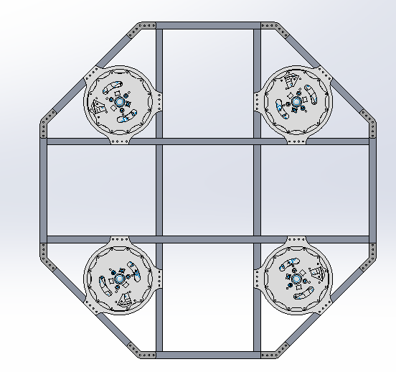
底盘设计
板材主体底盘
仅适用于小型机器人，设计制作简单，强度随板子面积增大极速衰减
铝管主体底盘
使用铝管作为底盘主体，结构紧凑，整体性较强，较为常用的底盘形式，强度与设计制作难度较为平衡，可根据机器人
4

Slide 16
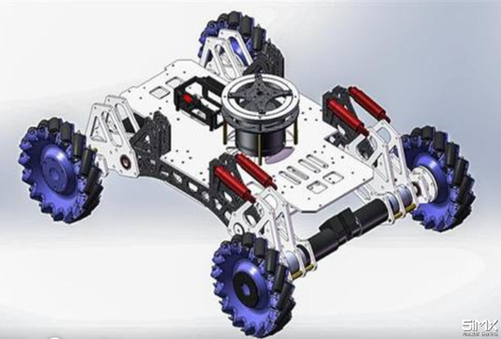
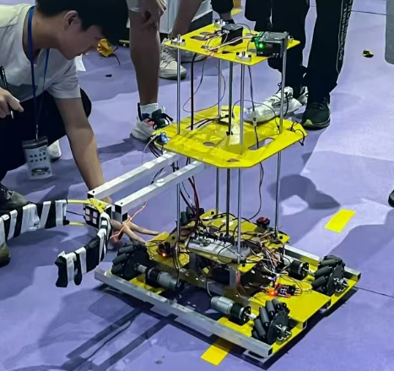
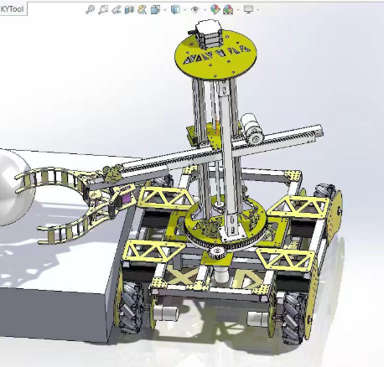
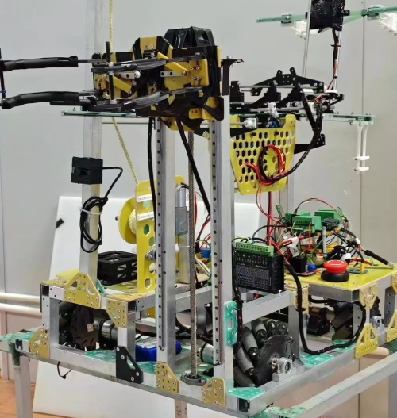
底盘设计
4

Slide 17
谢谢观看

